Slide 1
Universität Stuttgart multimedial
Virtualisierung -
Grundlage für erfolgreiche
Hochschulentwicklung
Prof. Dr. Detlef Müller-Böling

Slide 2
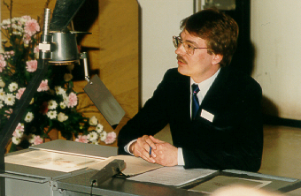
Rückblick aus dem Jahre 2010

Slide 3
Rückblick aus dem Jahre 2010

Slide 4
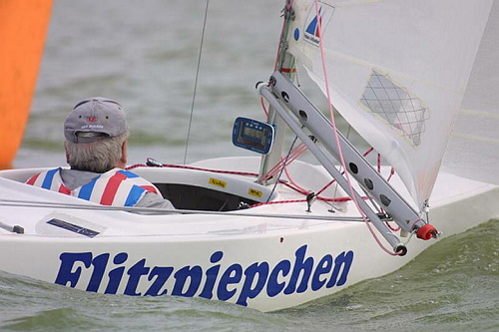
Rückblick aus dem Jahre 2010

Slide 5
Motive / Argumente
Ansprüche der Studenten
weltweiter Bildungsmarkt
individuelle Lehre für die Masse
lebenslanges Lernen

Slide 6
veränderte
Wissensvermittlung
Alma mater ...
veränderte
Bildungslandschaft
Quo vadis?
veränderte
Kultur/Organisation

Slide 7
veränderte Wissensvermittlung
Integration
Entinstitutionalisierung
Disaggregation und Differenzierung
Lernerzentrierung
Outcomes-Orientierung

Slide 8
veränderte Bildungslandschaft
neue Zielgruppen
neue Anbieter
neue Steuerung

Slide 9
veränderte Kultur/Organisation
Kollegiale Zusammenarbeit
Lehrinhalte und Betreuung
Prüfungsformen und -inhalte
Berufsbild Hochschullehrer

Slide 11
Allgemeine Empfehlungen
Hochschulen
Wechsel von Projektförderung zu
strategisch orientierter Organisationsentwicklung
Staat
Normalisierung von Förderungspolitiken,
Einbettung in „normale“ Steuerungsinstrumente
Aufgabe
Integration der Medienentwicklung in alle Prozesse
der Hochschule
Vorschlag
Medienentwicklung für Land und Hochschule
anhand eines strategischen Entwicklungsrahmens

Slide 12
Strategischer Entwicklungsrahmen

Slide 13
Bildungsmarkt

Slide 14
“Alma mater virtualis”:
Strategische Optionen
IT-Einsatz
niedrig
hoch
Anwendungs-
feld
Weiterbildung
Studium
On-Campus
Fokus/Zielgruppe
Off-Campus

Slide 15
„Alma mater virtualis“:
“On campus”-Option Studium
IT-Einsatz
niedrig
hoch
Anwendungs-
feld
Weiterbildung
Studium
On-Campus
Fokus/Zielgruppe
Off-Campus

Slide 16
„Alma mater virtualis“:
“Off campus”-Option Weiterbildung
IT-Einsatz
niedrig
hoch
Anwendungs- feld
Weiterbildung
Studium
On-Campus
Fokus/Zielgruppe
Off-Campus

Slide 17
Wertschöpfungskette
Aufberei-
tung/
course
design
Admini-
stration,
support
Content
delivery
(Lehre)
Content
generieren
(Forschung)
Integration/
Programm-
gestaltung
Zertifi-
zierung,
Prüfungen

Slide 18
Kooperationsmodell
Admini-
stration,
support
Content
delivery
(Lehre)
Zertifi-
zierung,
Prüfungen
Hochschule
Aufberei-
tung/
course
design
Content
generieren
(Forschung)
Integration/
Programm-
gestaltung
Hochschule, Forschungseinrichtung, kommerzieller Anbieter

Slide 19
Modell Corporate University
Aufberei-
tung/
course
design
Content
generieren
(Forschung)
Integration/
Programm-
gestaltung
Hochschule
Admini-
stration,
support
Content
delivery
(Lehre)
Zertifi-
zierung,
Prüfungen
Corporate University

Slide 20
Bildungsmarkt
Empfehlungen und Hinweise
kein entweder/oder
differenzierte alma mater virtualis
bewusste Positionierung

Slide 21
Organisationsentwicklung

Slide 22
Organisationsentwicklung
Empfehlungen und Hinweise
Organisationsentwicklung und
Medienentwicklung verbinden
medienaffines Umfeld für akademische
und administrative Aufgaben schaffen
Überprüfung und ggf. Reorganisation der
Informationsbeschaffung und -verarbeitg.
neue päd.-did. und technische
Dienstleistungen anbieten
personelle Verantwortlichkeiten für
Medienentwicklung schaffen

Slide 23
Personalentwicklung

Slide 24
Personalentwicklung
Empfehlungen und Hinweise
neue Kompetenzen und Qualifikationen
müssen in Leistungsportfolio eingehen
aktive Personalentwicklung, Budgets zur
nachhalt. Sicherung von Kompetenzen
Daueraufgabe aber keine Dauerstellen

Slide 25
Finanzierung

Slide 26
Finanzierung
Empfehlungen und Hinweise
Finanzautonomie nicht hinreichende,
aber notwendige Bedingung
Gebühren für´s Studieren

Slide 27
Resümee
Medien-
entwicklung
Hochschul-
entwicklung
unternehmerisches Handeln
Hochschulzugang
KapVO Lehrdeputat
Marktverhalten mit Studiengeb.

Slide 28
To 'e' or not to be
- that is the question.
nicht die virtuelle Hochschule
wissenschaftliche Entwicklung
strategische Managementaufgabe

Slide 29
Was bleibt?
persönlicher Kontakt und Virtualität

Slide 30
Universität Stuttgart multimedial
Virtualisierung -
Grundlage für erfolgreiche
Hochschulentwicklung
Prof. Dr. Detlef Müller-Böling

